Slide 1
SIGVE: Sistema de Gestión de Vehículos de Emergencia
Integrantes:
Christian Quintanilla
Sebastián Caba
Matías Lagos
Profesor:
Jorge Guzmán

Slide 2


Crisis Operativa y Gestión
Latencia Operativa del SNO
Opacidad de la Flota (“Caja Negra”)
Inexistencia de un catastro nacional unificado del estado real de la flota
Mantenimiento Reactivo
Falta de trazabilidad histórica y reparaciones informales
Rigidez Fiscal (Circular N°5)
Complejidad en rendiciones de cuentas que desincentiva el mantenimiento preventivo.
Punto de Dolor: Sin un sistema centralizado, el flujo de información depende de llamadas telefónicas y verificaciones manuales, generando retrasos críticos.
Solicitud
Intermediario
Verificación Manual
Resultado
SNO / PFON
PFOR
GTO
Despacho
Punto Focal Operativo Nacional
Punto Focal Operativo Regional
Grupo de Tarea Operativo (Local)
Deficiencia Operativa

Slide 3
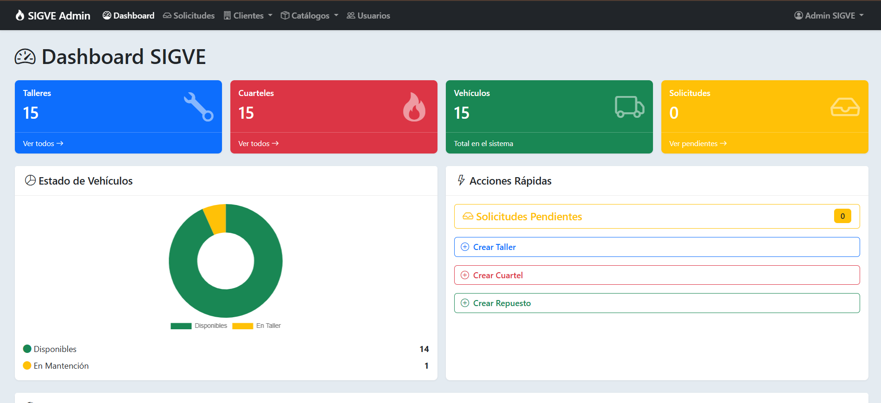
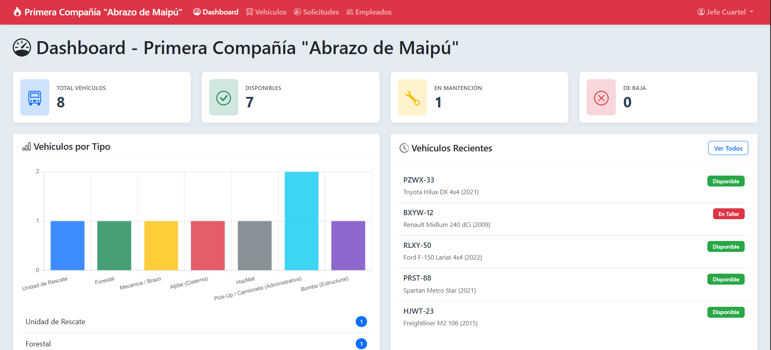
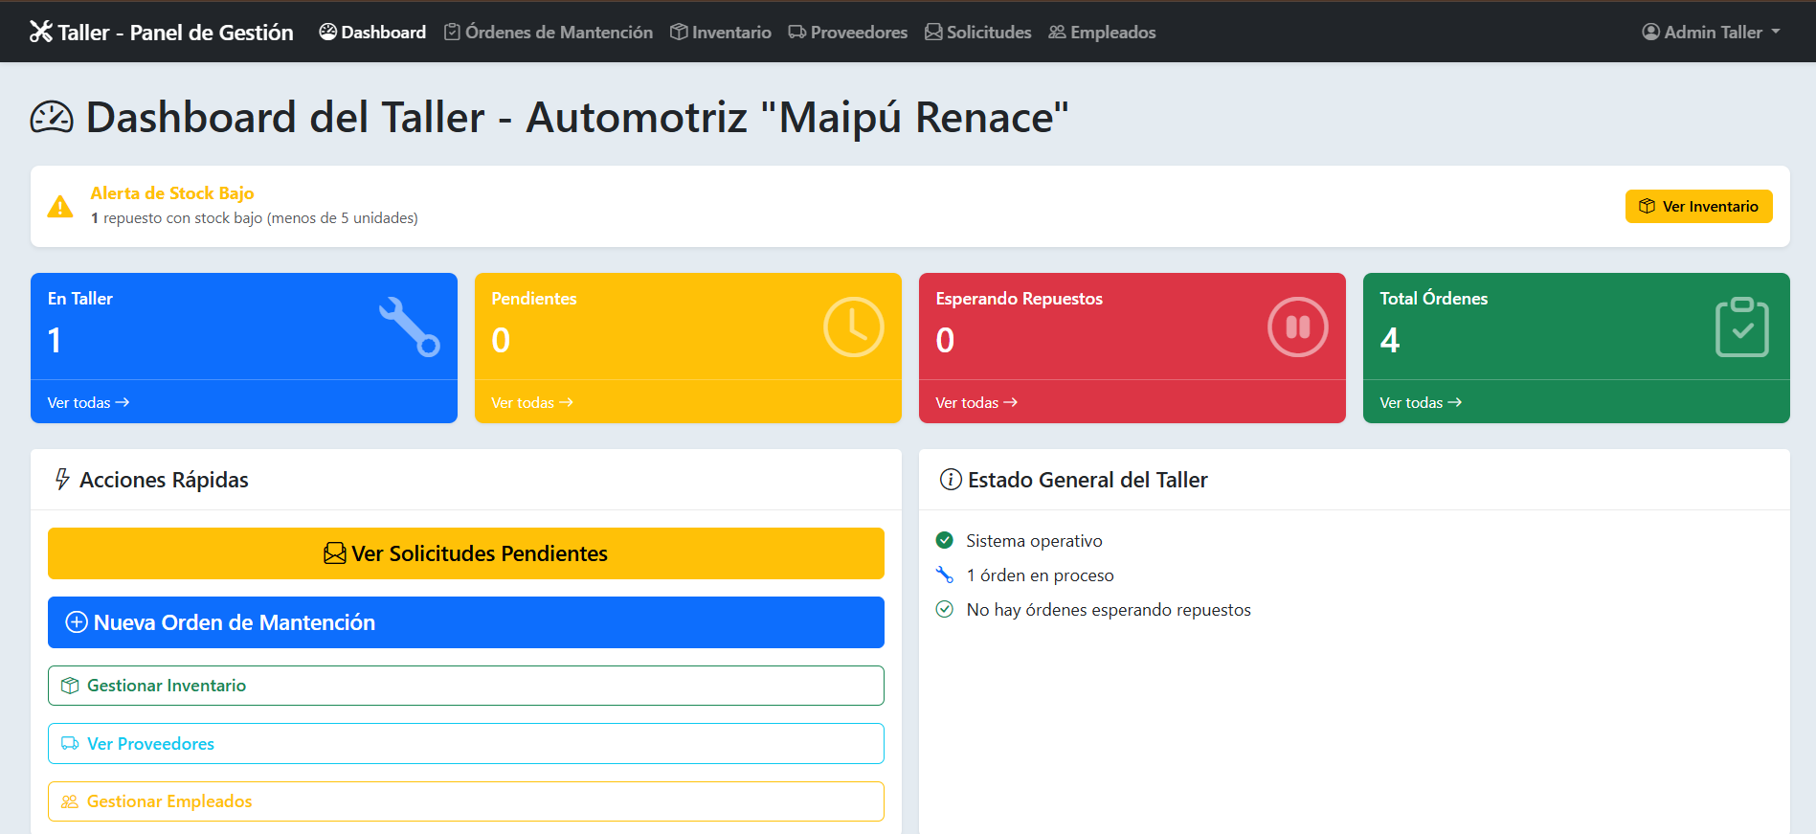
SOLUCIÓN: PLATAFORMA WEB SIGVE
Una plataforma integral SaaS diseñada para digitalizar el ciclo de vida completo del vehículo.
3 Módulos Interconectados
Cuartel: Solicitudes y estado de flota.
Taller: Gestión de órdenes y repuestos.
Admin Central: Visión global y reportes.

Slide 4
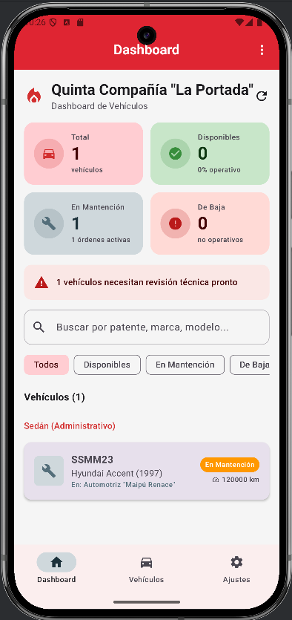
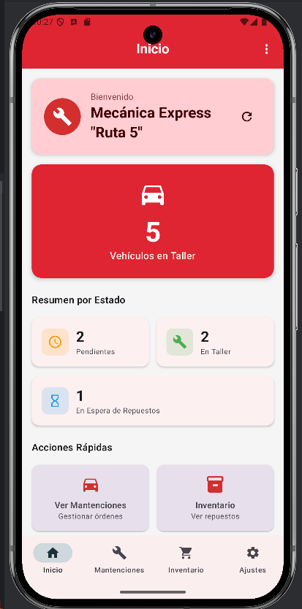
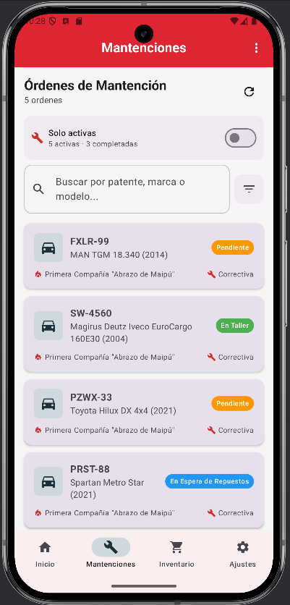
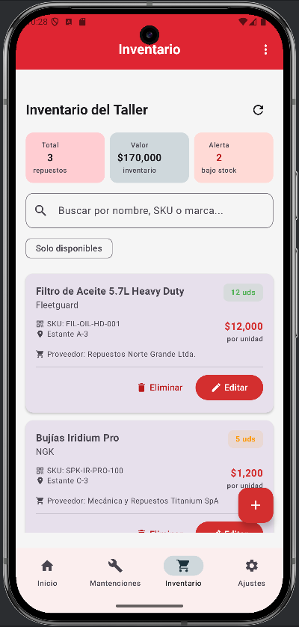
SOLUCIÓN: PLATAFORMA MÓVIL SIGVE
2 Módulos Interconectados
Cuartel: Solicitudes y estado de flota.
Taller: Gestión de órdenes y repuestos.

Slide 5
OBJETIVOS GENERALES
OBJETIVOS ESPECÍFICOS
1
2
3
4
Desarrollar e implementar una plataforma web centralizada para la gestión eficiente del ciclo de vida, mantenimiento y operatividad del parque automotriz de Bomberos.
Digitalizar la Hoja de Vida de cada unidad.
Estandarizar los flujos de Solicitud y Órdenes de trabajo.
Controlar Inventario de repuestos y costos asociados.
Generar reportes para la Toma de Decisiones basada en datos.

Slide 6
ALCANCE
LIMITACIONES
Gestión de Flota
Dependencia de conectividad a Internet para la sincronización de datos.
No incluye integración directa con hardware GPS (telemetría) en esta versión.
Curva de adopción tecnológica en cuarteles rurales.
No reemplaza sistemas de despacho ni coordinación de emergencias.
Registro completo, asignación a cuarteles y control de estados operativos (Disponible, En Taller, Baja).
Mantenimiento
Flujo completo desde la solicitud del cuartel, aprobación, ejecución en taller y cierre de orden.
Inventario
Control de stock de repuestos, gestión de proveedores y alertas de bajo stock.

Slide 7
AVANCE POR SPRINT
Sprint 1:
Autenticación y Acceso
Sprint 2: Administración SIGVE 1
Sprint 3:
Administración SIGVE 2
Sprint 4:
Administración Taller 1
SPRINT 1
SPRINT 2
SPRINT 3
Sistema de Autenticación
Gestión de Roles
Validación de Credenciales
Dashboard Global
Gestión de Talleres
Gestión de Cuarteles
Gestión de Repuestos y Proveedores
Gestión de Catálogos Maestros
Gestión de Solicitudes y Usuarios
Dashboard Taller
Listado de Órdenes de Mantención
Ficha Técnica
Sprint 5:
Administración Taller 2
Sprint 7:
Aplicación Móvil
SPRINT 5
Sprint 6:
Gestión de Cuarteles
Gestión de Órdenes de Mantención
Gestión de Proveedores e Inventario
Gestión de Solicitudes y Empleados
Dashboard Cuartel
Gestión de Vehículos
Gestión de Solicitudes y Empleados
Vista de Cuartel:
Dashboard
Vehículos
Vista de Taller:
Dashboard
Gestión de Órdenes

Slide 9






STACK TECNOLÓGICO
Django Framework
Supabase
Mapbox API
Jetpack Compose
Kotlin
Bootstrap 5

Slide 10
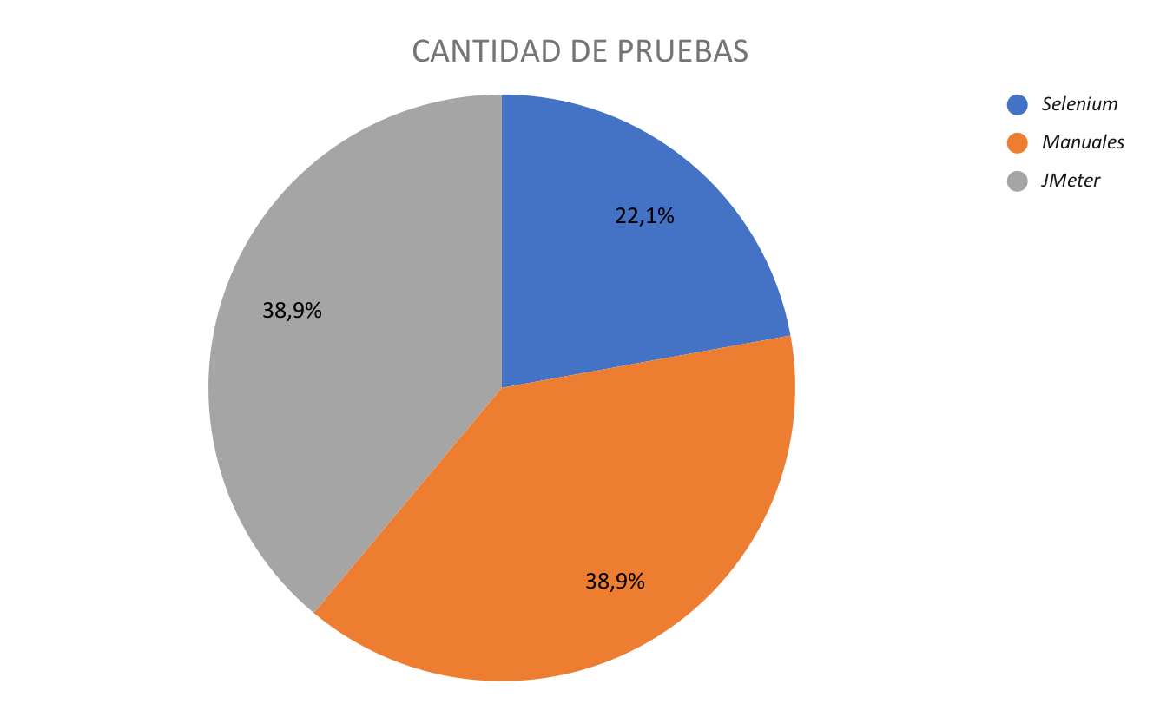
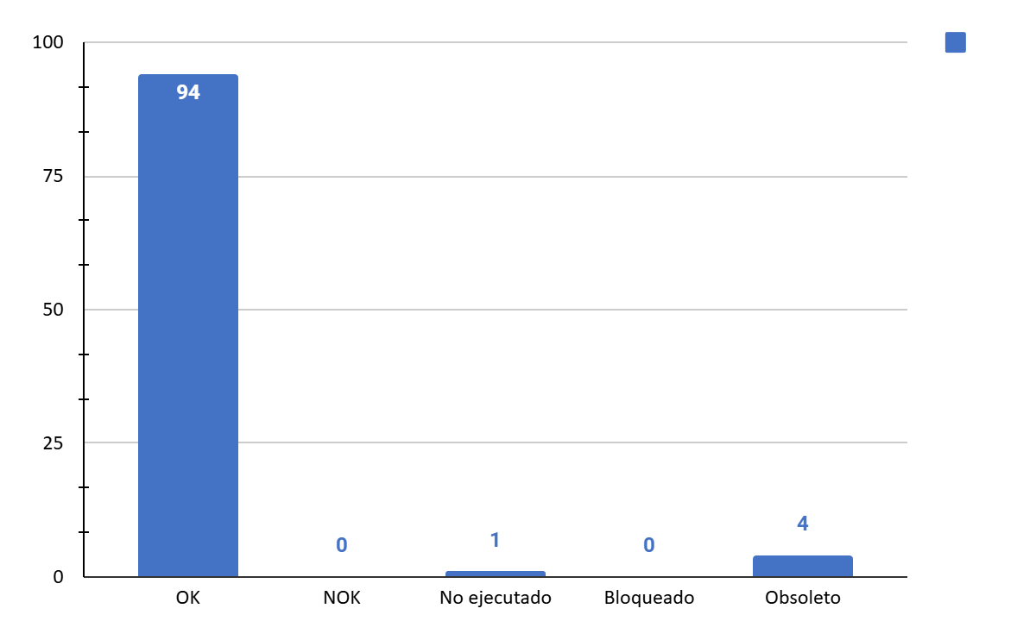
Plan de Pruebas
TOTAL CASOS | 100
Casos | OK | 94
 | NOK | 0
 | No ejecutado | 1
 | Bloqueado | 0
 | Obsoleto | 4
TIPO DE APLICACIÓN | CANTIDAD DE PRUEBAS
Selenium | 33
Manuales | 58
JMeter | 58

Slide 11
CONCLUSIÓN

Slide 12
GRACIAS

